Slide 1
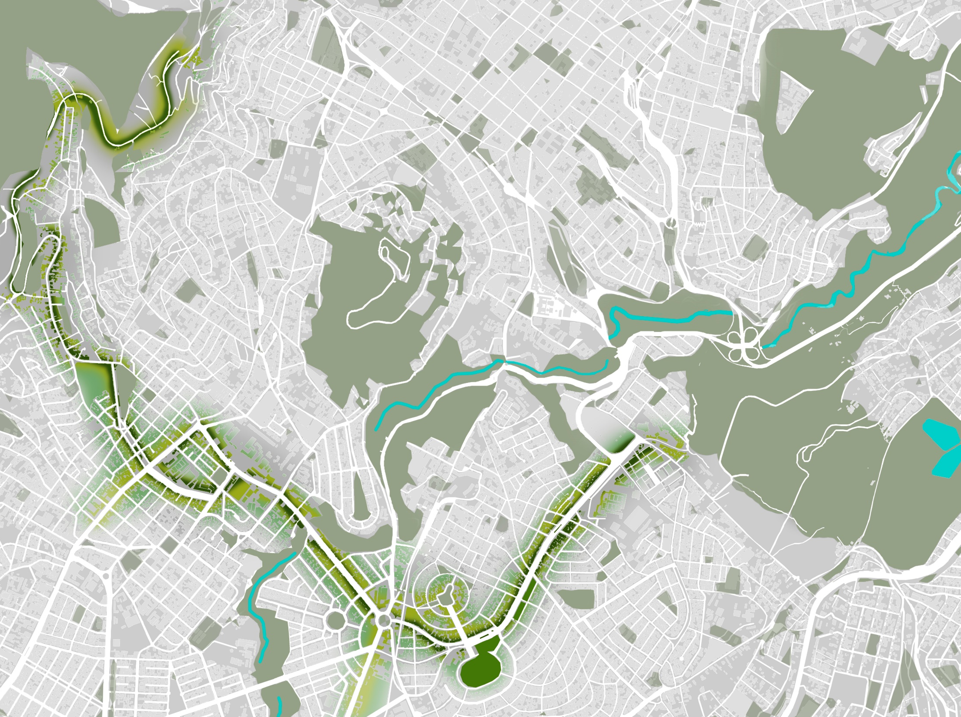


PLAN DE USO Y GESTIÓN DE SUELO
Formulación del instrumento de planificación para el Distrito Metropolitano de Quito
Noviembre 2019

Slide 2
SECRETARÍA DE TERRITORIO, HABITAT Y VIVIENDA
1
LOOTUGS
5’
2
PLAN DE USO Y GESTIÓN DE SUELO - PUGS
15’
3
PROCESO DE FORMULACIÓN PUGS - MDMQ
25’
4
ESTADO ACTUAL
7’
5
HOJA DE RUTA
35’

Slide 3
CRONOLOGÍA PARA LA IMPLEMENTACIÓN DE POLÍTICAS DE DESARROLLO SOSTENIBLE
AGENDA 2030 (ODS 11)
COP 21
METAS
ODS 11
COP 21
Marco de Sendai
Marco de
SENDAI
Políticas Internacionales
HÁBITAT III
2008
2010
2015
2016
2018
2019
2023
2030
2031
COOTAD
LOOTUGS
AUN
POLÍTICA
SECTORIAL
Políticas Nacionales
Instrumentos de Planificación, gestión y financiamiento urbano
CONSTITUCIÓN
Lineamientos estratégicos de planificación y gestión
Derecho a la CIUDAD
Derechos de la Naturaleza
PMDOT - PUGS
PMDOT – PUGS (Fase 1)
PMDOT – PUGS
Cumplimiento
(Fase 1,2 y3)
Planificación territorial y urbana
Planificación territorial y urbana:
Componente urbanístico (4 años)
Políticas locales
Planes Maestro, Especial, Parcial
IMPLEMENTACIÓN 12 AÑOS

Slide 4
LEY ORGÁNICA DE ORDENAMIENTO TERRITORIAL, USO Y GESTIÓN DE SUELO - LOOTUGS
“Esta Ley tiene por objeto fijar los principios y reglas generales que rigen el ejercicio de las competencias de ordenamiento territorial, uso y gestión del suelo urbano y rural, y su relación con otras que incidan significativamente sobre el territorio o lo ocupen, para que se articulen eficazmente, promuevan el desarrollo equitativo y equilibrado del territorio y propicien el ejercicio del derecho a la ciudad, al hábitat seguro y saludable, y a la vivienda adecuada y digna, en cumplimiento de la función social y ambiental de la propiedad e impulsando un desarrollo urbano inclusivo e integrador para el Buen Vivir de las personas, en concordancia con las competencias de los diferentes niveles de gobierno.”
Fuente: LOOTUGS, 2016

Slide 5
LEY ORGÁNICA DE ORDENAMIENTO TERRITORIAL, USO Y GESTIÓN DE SUELO - LOOTUGS
CONTENIDO DE LA LOOTUGS
Mecanismos técnicos y legales: Estandarización conceptos y herramientas para la planificación de las ciudades.
Institucionalidad: Velar por el cumplimiento de la planificación de las ciudades aprobada por los municipios.
Estándares urbanísticos: Establecer lineamientos de calidad urbana con respecto al espacio público, las infraestructuras y el equipamiento.
Control de especulación: Evitar la especulación del suelo y redistribuir la plusvalía hacia las zonas mas desfavorecidas de las ciudades.
Información pública: Generar información pública de planificación y catastros de las ciudades.
Fuente: LOOTUGS, 2016

Slide 6
LEY ORGÁNICA DE ORDENAMIENTO TERRITORIAL, USO Y GESTIÓN DE SUELO - LOOTUGS
ESTRUCTURA GENERAL LOOTUGS
1
Ente rector + GADs locales
Consejo Técnico LOOTUGS
SOT - Régimen Sancionador
ORDENAMIENTO TERRITORIAL
Organización espacial y funcional de las actividades y recursos en el territorio, vinculando la planificación
INSTITUCIONALIDAD Y CONTROL
PRINCIPIOS Y DIRECTRICES
4
2
Marco general para la definición del modelo territorial y urbano deseado
Componentes: estructurante y urbanístico
+ financiamiento del desarrollo urbano: reparto equitativo
PLANEAMIENTO
Racionalizar el uso del suelo, generando un hábitat equitativo, sustentable y de calidad
GESTIÓN DE SUELO
3
Fuente: MIDUVI - LOOTUGS, 2016

Slide 7
LOOTUGS – PLAN DE USO Y GESTIÓN DE SUELO
REGLAMENTO DE LA LOOTUGS
“Los Planes de Uso y Gestión del Suelo, son instrumentos de planificación y gestión que tienen como objetivos establecer los modelos de gestión del suelo y financiación del desarrollo urbano, de los programas y proyectos a través de los mecanismos de planificación y gestión y/o de las normas urbanísticas en el marco de los planes de desarrollo y ordenamiento territorial.
Los Planes de Uso y Gestión del Suelo podrán ser ampliados o aclarados mediante los planes complementarios como planes maestros sectoriales, parciales y otros instrumentos de planeamiento establecidos por el gobierno autónomo descentralizado municipal y metropolitano.”
Fuente: REGLAMENTO LOOTUGS, 2019

Slide 8
LOOTUGS – PLAN DE USO Y GESTIÓN DE SUELO
ESTRUCTURANTE (largo plazo – 12 años)
Identifica y regula los elementos que estructuran el territorio, clasificando el suelo urbano y rural
Estructura urbano – rural del territorio
URBANÍSTICO (corto y mediano plazo – 4 años)
Regula el uso y la edificabilidad del suelo, integra normas urbanísticas así como procedimientos e instrumentos de gestión y financiamiento del desarrollo urbano
Delimitación de los poligonos de intervención territorial del suelo urbano y rural y asignación de los tratamientos, usos, y aprovechamientos urbanísticos
Clasificación y subclasificación de todo el suelo (urbano y rural)
Identificación y localización de infraestructura y equipamientos de escala cantonal y supracantonal
Definición de polígonos de intervención territorial
Identificación de zonas homogéneas en áreas urbanas y rurales
Identificación y cuantificación del suelo destinado a los equipamientos, infraestructura, espacio público
Planes urbanísticos complementarios.
COMPONENTES PUGS
Fuente: MIDUVI - LOOTUGS, 2016

Slide 9
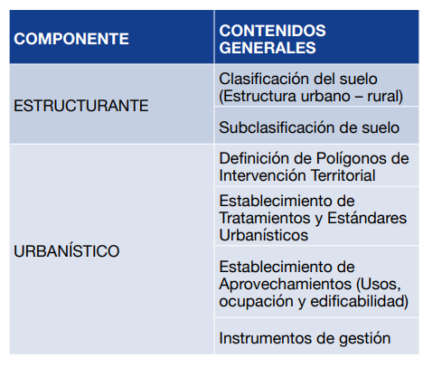
PLAN DE USO Y GESTIÓN DE SUELO
COMPONENTES
(largo plazo – 12 años)
(corto y mediano plazo – 4 años)
Fuente: Planes de uso y gestión de suelo. Herramientas para su formulación, AME 2019

Slide 10
PROCESO DE FORMULACIÓN DEL PUGS - MDMQ
¿CUÁNDO DEBE ELABORARSE EL PUGS?
“El PUGS debe elaborarse obligatoriamente en el primer año del siguiente periodo de mandato de las autoridades municipales y metropolitanas (luego de aprobada la LOOTUGS), esto es, en el 2019.”
¿CUÁNTO TIEMPO SE REQUIERE PARA LA FORMULACIÓN DEL PUGS?
“Se recomienda contar con al menos un periodo de 12 meses para la elaboración del PUGS. Este periodo puede variar según la información técnica que sirva de insumo para el diagnóstico con la que se cuente.” esto es, en el 2019.”
Fuente: Guía PUGS-ONU HABITAT, 2018

Slide 11
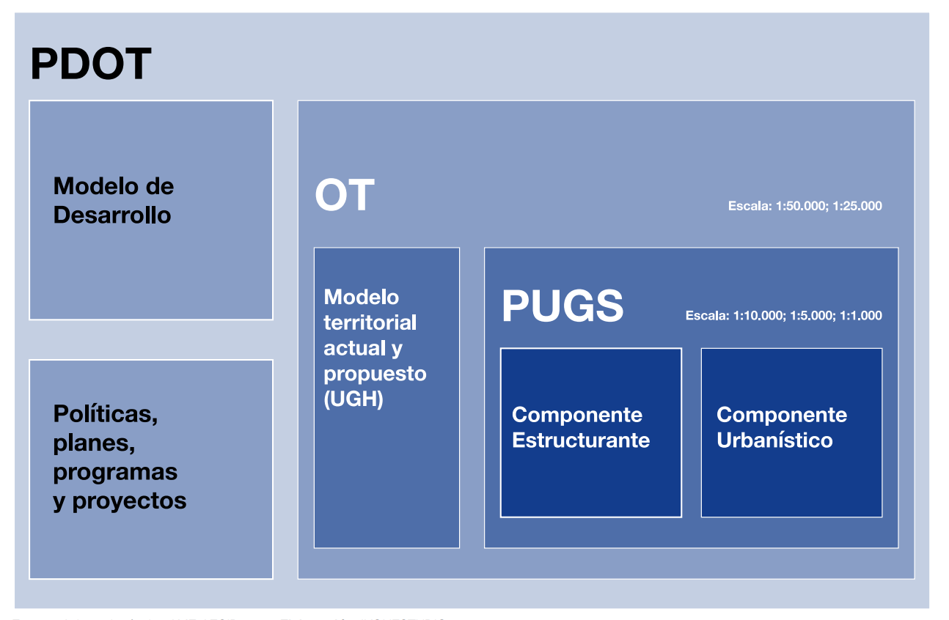
PROCESO DE FORMULACIÓN DEL PUGS - MDMQ
ARTICULACIÓN PMDOT - PUGS
“El PUGS es complementario a la planificación del desarrollo y ordenamiento territorial planteada en el PDOT. (…) Su importancia radica en que establece el marco normativo y detalla las regulaciones que permiten implementar el modelo territorial deseado”.
Fuente: Planes de uso y gestión de suelo. Herramientas para su formulación, 2019

Slide 12
PROCESO DE FORMULACIÓN DEL PUGS - MDMQ
ARTICULACIÓN PMDOT - PUGS
Comisión de Actualización y formulación del PMDOT - PUGS
SPG / STHV / IMPU / ICQ
ESTRUCTURANTE
1. CLASIFICACIÓN DEL SUELO
2. DEFINCIÓN CONCEPTUAL DE LOS POLIGONOS DE INTERVENCIÓN
MODELO TERRITORIAL -MT
1. DEFINICIÓN DE VARIABLES PARA EL DIAGNÓSTICO DEL MT VIGENTE
2. PROPUESTA DE INDICADORES TERRITORIALES PARA EL DIAGNÓSTICO DEL MT VIGENTE
3. PROPUESTA CONCUEPTUAL DEL MT DESEADO
URBANÍSTICO
1. MODELO CONCEPTUAL DEL USO Y APROVECHAMIENTO DEL SUELO

Slide 13
Proceso clasificación de suelo (según reglamento y guías PUGS)

Slide 14
PROCESO DE FORMULACIÓN DEL PUGS - MDMQ
EQUIPO TÉCNICO PUGS
Se determinó que es de relevancia la contratación de una equipo multidisciplinario.
Con el segundo proceso de contratación se definió las actividades principales para la formulación del PUGS, las mismas que tendrán como alcance el nivel de diagnóstico y conceptualización del Modelo Territoral vigente y deseado.
Primer proceso de contratación: julio 2019 – 09 de septiembre 2019
Segundo proceso de contratación: septiembre de 2019 – 21 de octubre de 2019
Tercer proceso de contratación: octubre 2019 – en proceso
Proyecto de Ordenanza
 | Sep | Oct | Nov | Dic | Ene | Feb | Mar | Abr | May
Articulación PMDOT
Visión y Diagnóstico del PMDOT vigente
Recopilación de información institiucional
Diagnóstico Modelo Territorial
Conceptualización
Definición de indicadores territoriales y evaluación del MT vigente
Propuesta conceptual del MTD
120 días
100 días
Estado actual
Término
contrato
Abr

Slide 15
PROCESO DE FORMULACIÓN DEL PUGS - MDMQ
FLUJO DE TRABAJO PUGS SEP-DIC 2019

Slide 16
PROCESO DE FORMULACIÓN DEL PUGS - MDMQ
FLUJO DE TRABAJO PUGS

Slide 17
PROCESO DE FORMULACIÓN DEL PUGS - MDMQ
RECOPILACIÓN DE INFORMACIÓN
Base de datos con la información e insumos técnicos existentes
Revisión de la documentación, análisis de insumos territoriales y cartográficas para la elaboración de mapas base estructurantes
Archivos con limitaciones técnicas, no estructurada, no completa
SGP
SECRETARIAS Y DIRECCIONES
IMPU
  Atlas ambiental
  Información institucional: ambiental, económico, movilidad, social
  Consultorías: movilidad/ flujos
  Planes maestros: Espacio Público
  Planes especiales: DMPPS
  Corredor Metropolitano
  Estudios: Riesgos, Centro Histórico
  Proyectos: IGM
  Consultorías
  Proyectos a largo plazo
  Visión 2040
  Información geográfica, estadística, mapas
  GENERACIÓN DE BASE DE DATOS PUGS

Slide 18
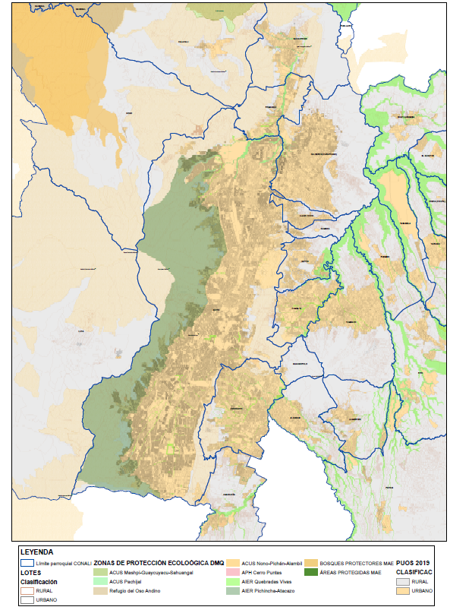
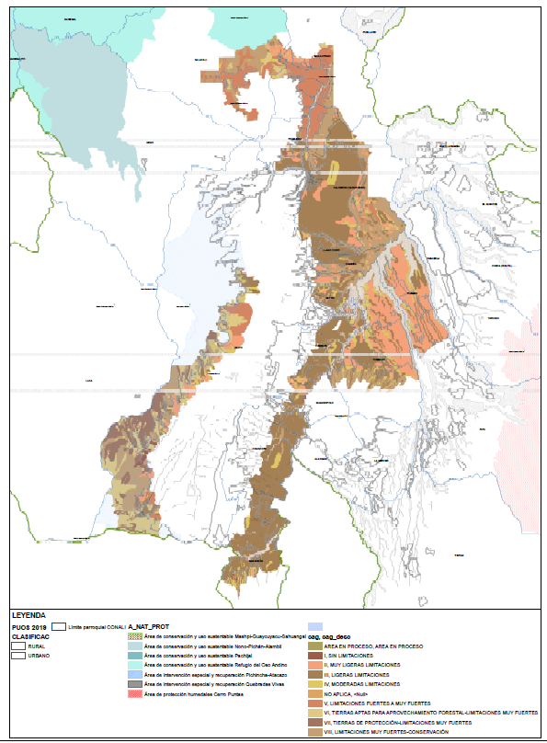
PROCESO DE FORMULACIÓN DEL PUGS - MDMQ
GENERACIÓN DE INSUMOS
MAPAS DE ZONAS DE PROTECCIÓN ECOLÓGICA
MAPA DE USO DE SUELO (IGM) Y ZONAS DE PROTECCIÓN ECOLÓGICA DMQ

Slide 19
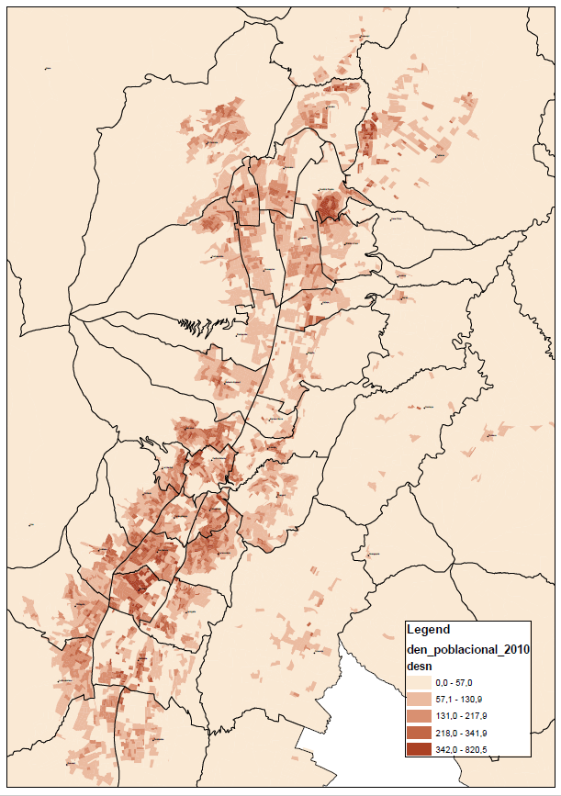
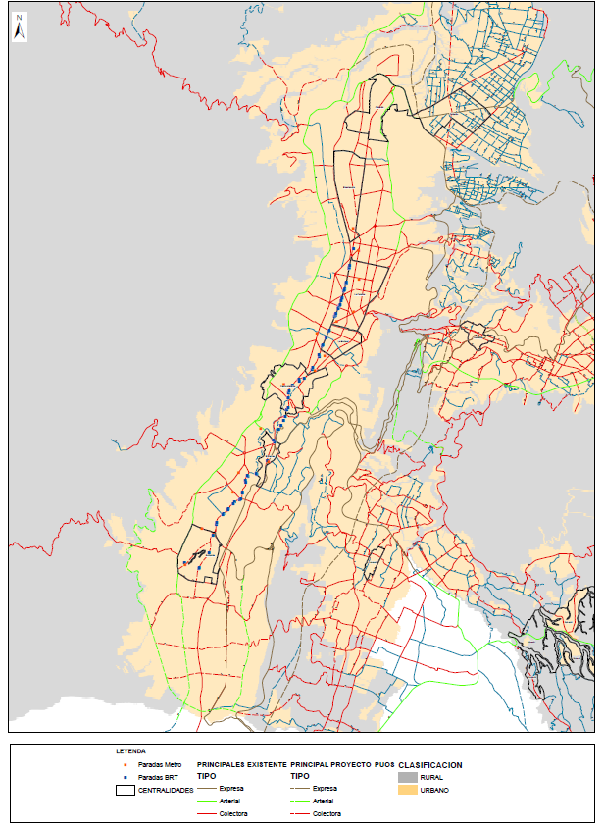
PROCESO DE FORMULACIÓN DEL PUGS - MDMQ
GENERACIÓN DE INSUMOS
MAPA VIAL DEL DISTRITO METROPOLITANO DE QUITO
DENSIDAD POBLACIONAL

Slide 20
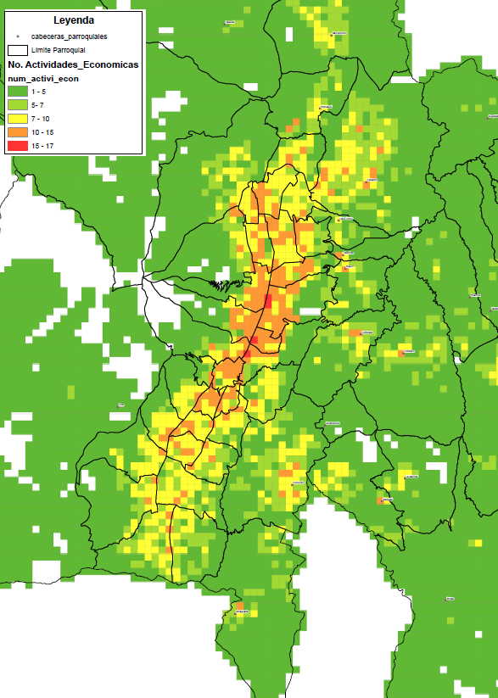
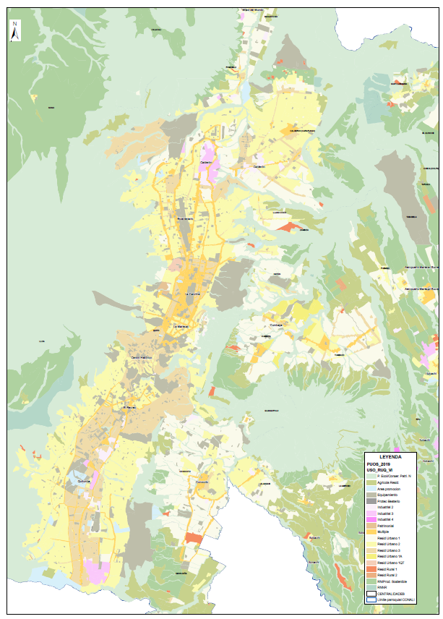
PROCESO DE FORMULACIÓN DEL PUGS - MDMQ
GENERACIÓN DE INSUMOS
MAPA DE DESTINO ECONÓMICO EN EL DMQ
PUOS OCT 2019

Slide 21
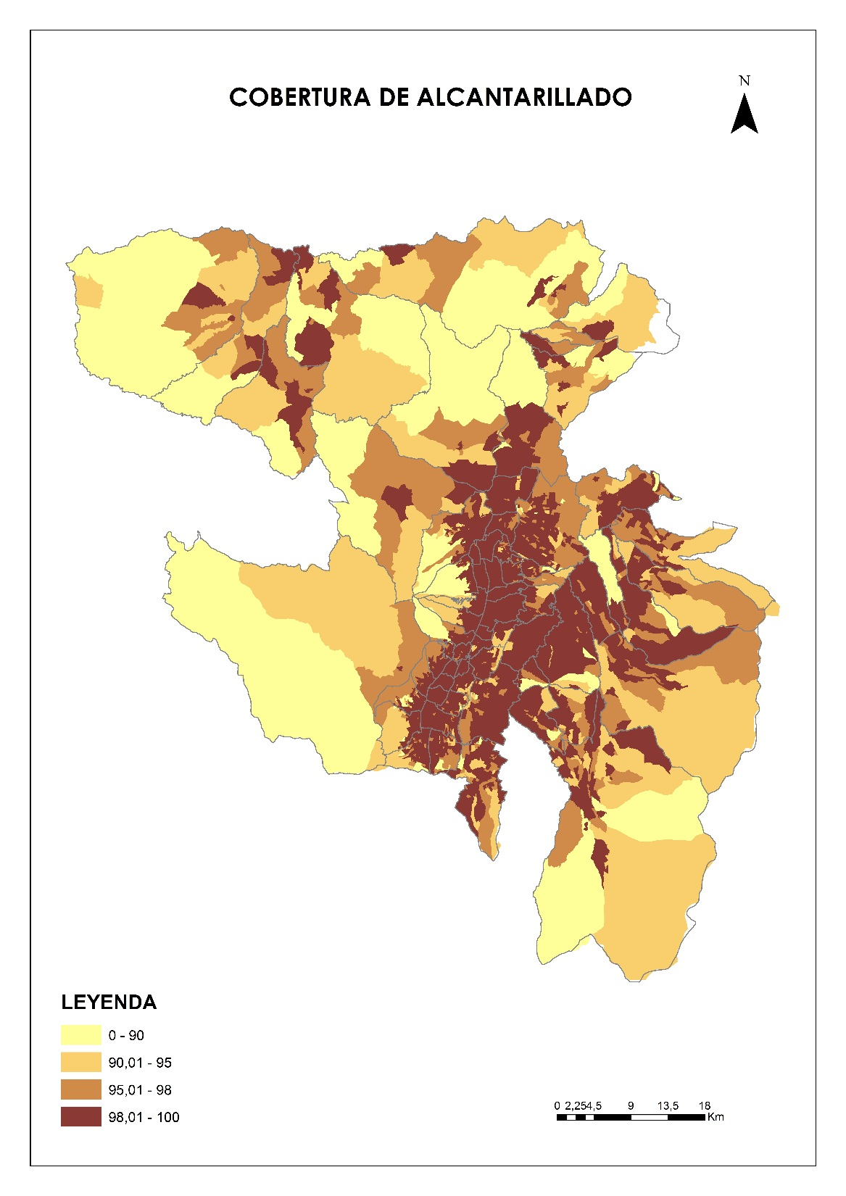
COBERTURA RED ELÉCTRICA
Variables | Indicador
 | unidad territorial sector censal
 | Fórmula | Unidad de media o expresión del indicador*
COBERTURA DE ELECTRICIDAD | Número de hogares que tienen servicio/ número total de hogares en el sector censal | 99,54%

Slide 22
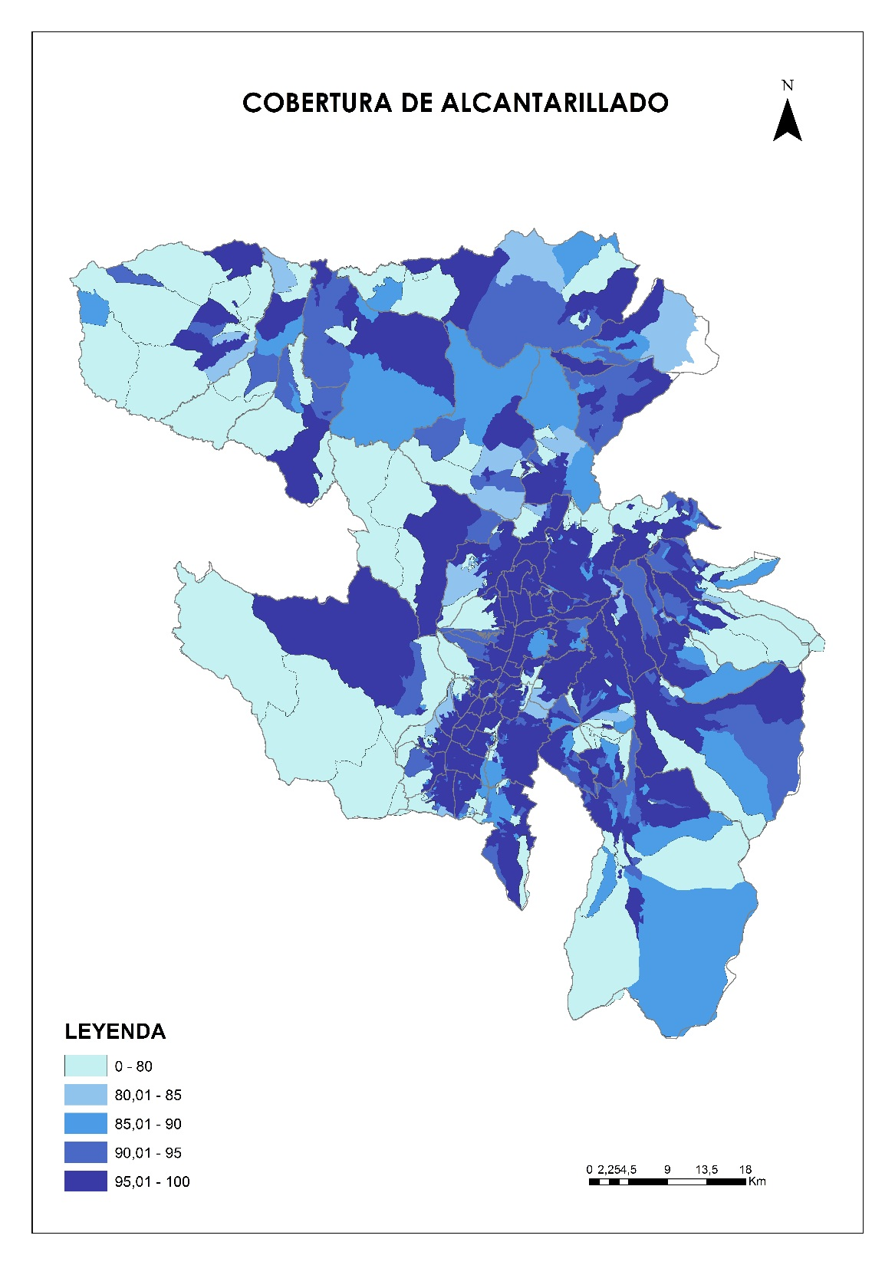
COBERTURA DE AGUA POTABLE
Variables | Indicador
 | unidad territorial sector censal
 | Fórmula | Unidad de media o expresión del indicador*
COBERTURA DE AGUA POTABLE | Número de hogares que tienen servicio/ número total de hogares en el sector censal | 99,35%

Slide 23
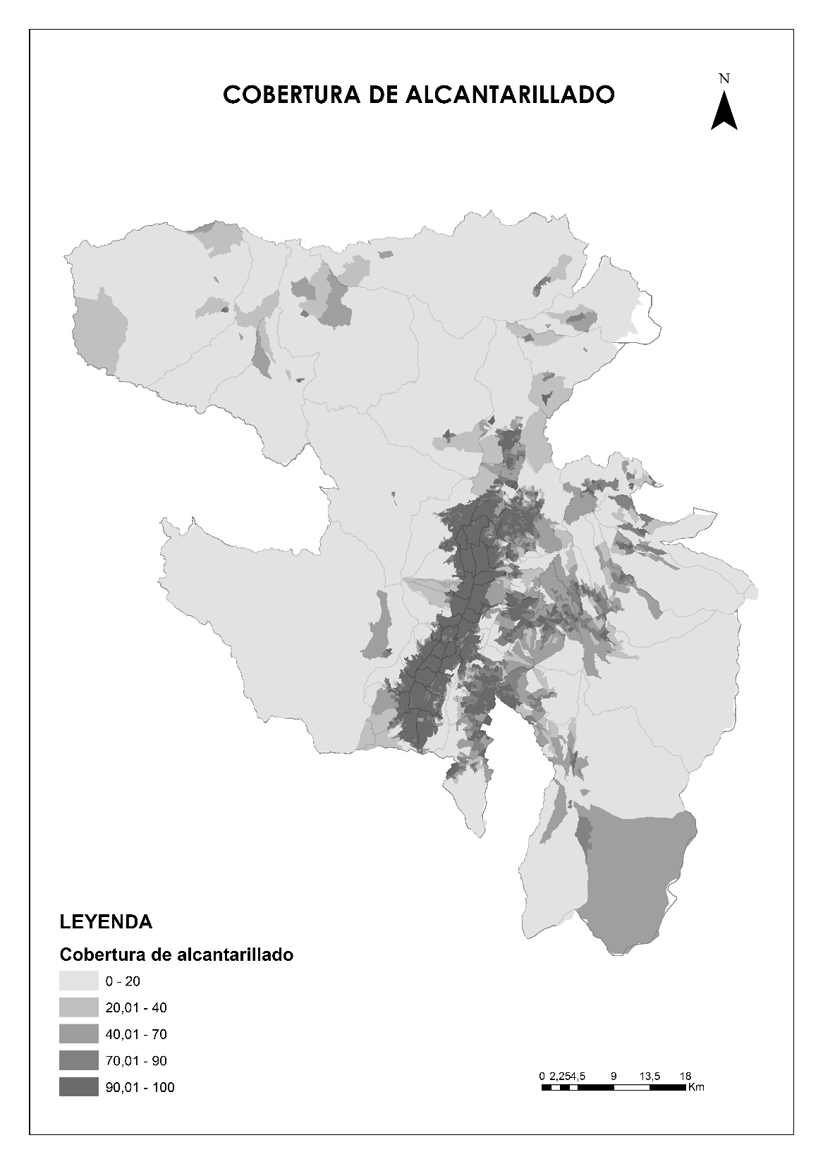
COBERTURA DE SANEAMIENTO
Variables | Indicador
 | unidad territorial sector censal
 | Fórmula | Unidad de media o expresión del indicador*
COBERTURA DE SANEAMIENTO | Número de hogares que tienen servicio/ número total de hogares en el sector censal | 90,91%

Slide 24
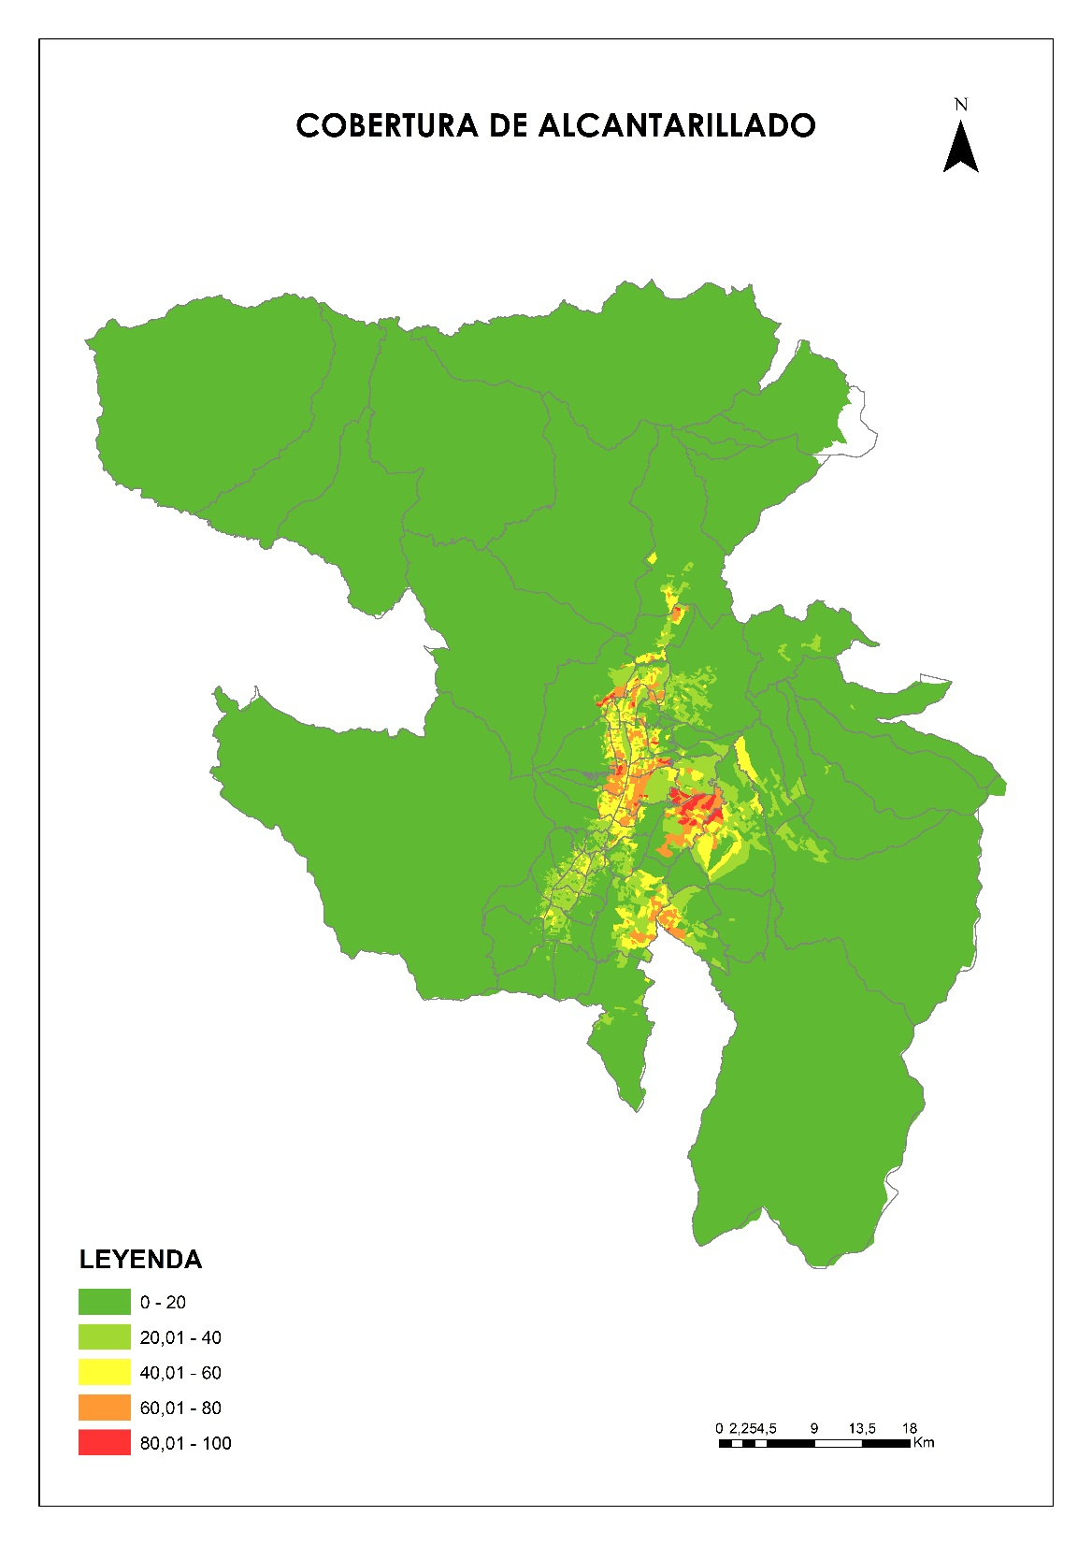
COBERTURA DE INTERNET
Variables | Indicador
 | unidad territorial sector censal
 | Fórmula | Unidad de media o expresión del indicador*
COBERTURA DE INTERNET | Número de hogares que tienen servicio/ número total de hogares en el sector censal | 27,91%

Slide 25
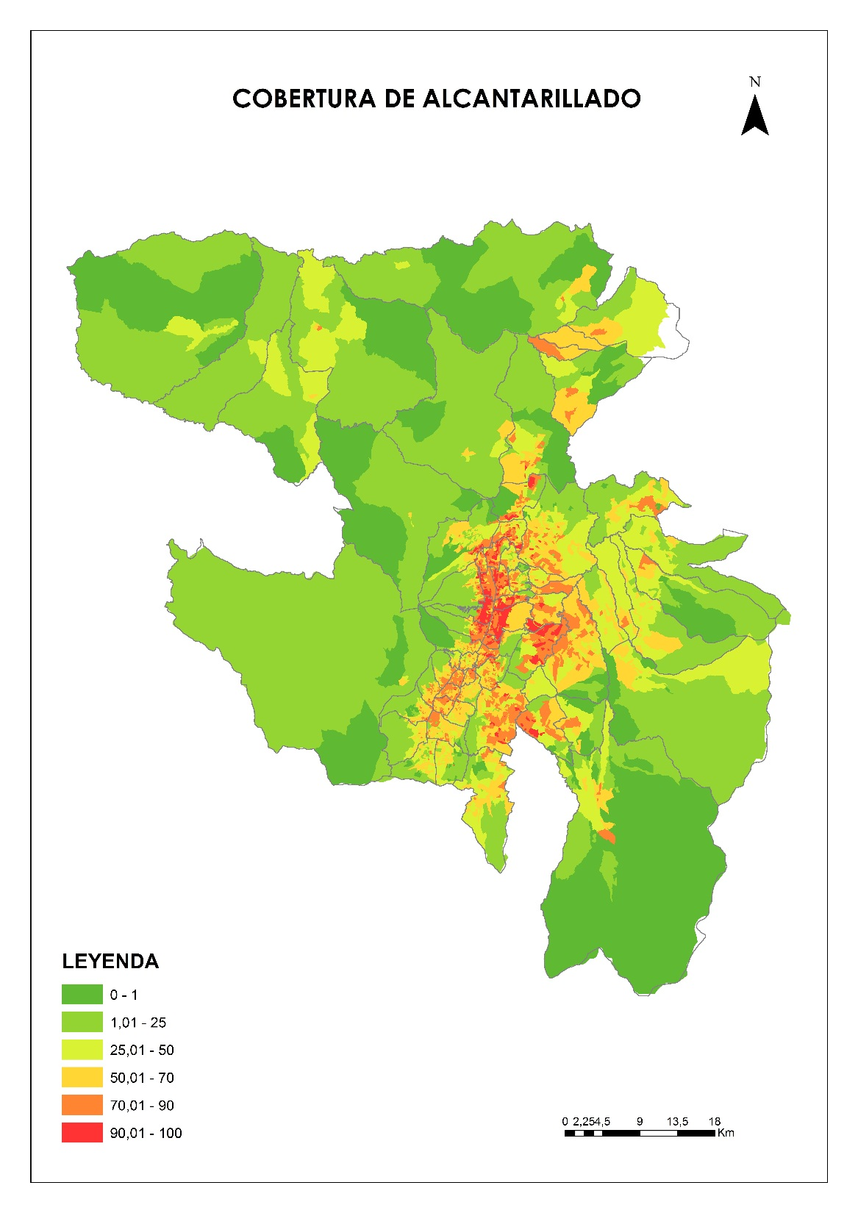
COBERTURA DE TELEFONÍA CONVENCIONAL
Variables | Indicador
 | unidad territorial sector censal
 | Fórmula | Unidad de media o expresión del indicador*
COBERTURA DE TELÉFONO CONVENCIONAL | Número de hogares que tienen servicio/ número total de hogares en el sector censal | 62,15%

Slide 26
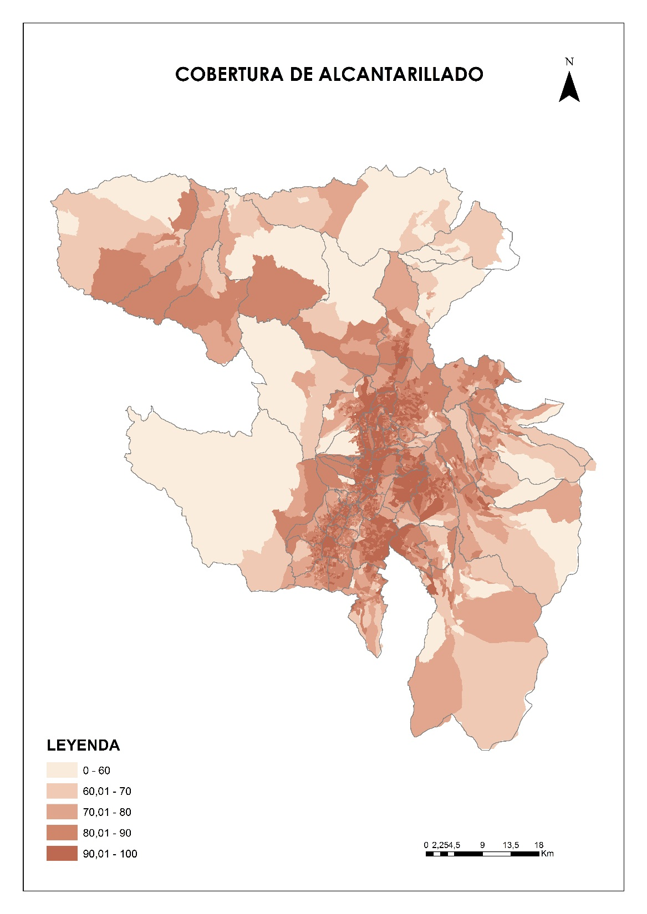
COBERTURA DE TELEFONÍA CELULAR
Variables | Indicador
 | unidad territorial sector censal
 | Fórmula | Unidad de media o expresión del indicador*
COBERTURA DE TELÉFONO CELULAR | Número de hogares que tienen servicio/ número total de hogares en el sector censal | 88,06%

Slide 27
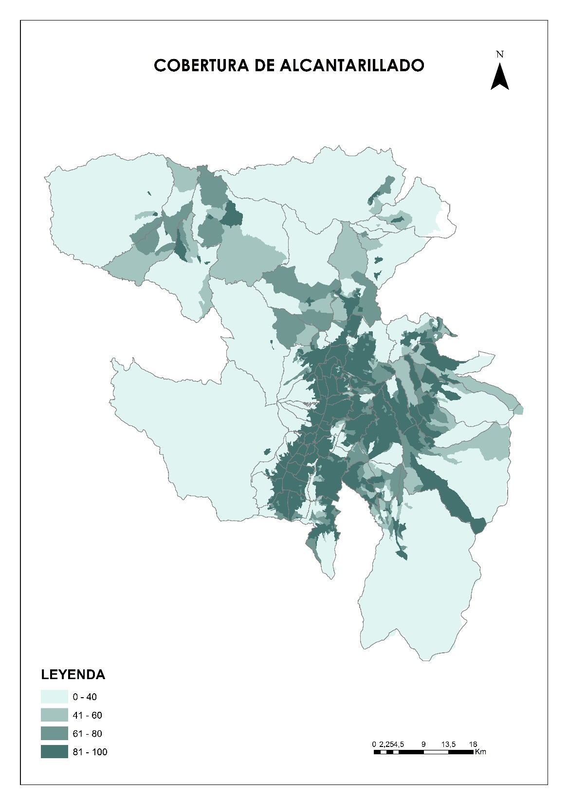
COBERTURA DE RECOLECCIÓN DE RESIDUOS SÓLIDOS
Variables | Indicador
 | unidad territorial sector censal
 | Fórmula | Unidad de media o expresión del indicador*
COBERTURA DE RECOLECCIÓN DE RESIDUOS SÓLIDOS | Número de hogares que tienen servicio/ número total de hogares en el sector censal | 96,51%

Slide 28
PROCESO DE FORMULACIÓN DEL PUGS - MDMQ
CONCEPTUALIZACIÓN
Talleres internos con el equipo técnico de la DMPPS y el equipo técnico PUGS
Conceptualización de centralidad y variables que definen su ámbito de actuación
Definición de indicadores territoriales base para la evaluación del MT vigente en concordancia con variables del diagnóstico del PMDOT vigente
INDICADORES TERRIT.
Diagnostico MT
.
VISIÓN
ESTRATEGICA
VARIABLES
Densidad
Actividades económicas
Biofísico
Infraestructura pública
Identidad y cultura
Compacidad
Diversidad de usos
Sistema verde urbano
Infraestructura Pública
Integración socio espacial
Tejido socio cultural
Vinculación urbano – rural
Gestión de riesgos
Núcleo denso y compacto Sistema complejo y multiescalar a Mixticidad de usos
Flujos socio económicos
PMDOT
VIGENTE
CENTRALIDAD
.
TALLERES

Slide 29
PROCESO DE FORMULACIÓN DEL PUGS - MDMQ

Slide 31
PROCESO DE FORMULACIÓN DEL PUGS - MDMQ
DOCUMENTO DIAGNÓSTICO MT
PLAN DE TRABAJO EQUIPO PUGS
1 | ANTECEDENTES / INFORMACIÓN PREVIA
1.1 | Base de datos (Compilación de información requerida)
1.2 | Diagnóstico territorial (Modelo territorial actual )
2 | MODELO TERRITORAL DESEADO (MTD) |  |  | (Base del componente estructurante del PUGS)
2.1 | Definición de los componentes del MTD
2.2 | Conceptualización de las centralidades
2.3 | Elaboración del documento propuesta del MTD (Marco teórico y conceptual)
2.4 | Construcción del corema del MTD
3 | CONCEPTUALIZACIÓN PUGS
3.1 | Diagnóstico PUOS actual
3.2 | Articulación del PUGS con el MTD del PMDOT
3.3 | COMPONENTE ESTRUCTURANTE
 | 3.3.1 | Definición de objetivos del PUGS
 | 3.3.2 | Desarrollar propuesta conceptual sobre clasificación y subclasificación del suelo urbano y rural
3.4 | COMPONENTE URBANÍSTICO
 | 3.4.1 | Elaboración de una metodología de trabajo
 | 3.4.1.1 | Definición de variables para la construcción de zonas homogéneas y polígonos de intervención territorial
 | 3.4.1.2 | Conceptualización de los tratamientos urbanísticos
 | 3.4.1.3 | Conceptualización del aprovechamiento del suelo (COS, edificabilidad, índice de edificabilidad)
 | 3.4.1.4 | Definición y conceptualización de los estándares urbanísticos

Slide 32
HOJA DE RUTA
PROPUESTA DE ENTREGA DE INFORMACIÓN
NOVIEMBRE
 | 11 | 12 | 13 | 14 | 15 | 16 | 17 | 18 | 19 | 20 | 21 | 22 | 23 | 24 | 25 | 26 | 27 | 28 | 29 | 30 | 31
Diagnóstico Modelo Territorial
Definición de indicadores territoriales y evaluación del MT vigente
Propuesta conceptual MTD
Recopilación de información
Diagnóstico territorial
Requerimientos específicos
Analisis de la información
100 días
120 días
10 días
7 días
10 días
Entrega
Entrega
Inicio

Slide 33
Gracias por su atención
¿Preguntas?
#QuitoHabitableOtraVez

